Slide 1
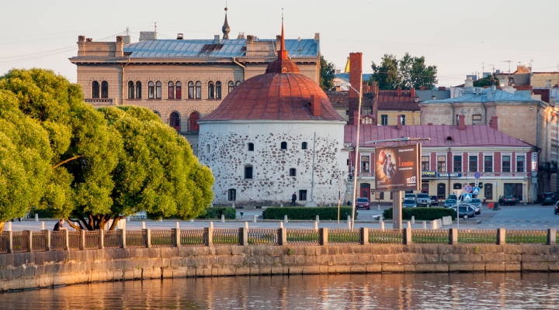
Публичный отчет
МБУ «Выборгский районный информационно-методический центр»
2017-2018 учебный год

Slide 2
Задачи ММС на 2016 - 2017 уч. год
Продолжить посещение и анализ уроков по результатам ЕГЭ с целью оказания методической помощи, с целью распространения передового педагогического опыта.
Продолжить проведение профильных сессий по математике, физике, биологии, филологии для учащихся 6-9 классов, используя городское сетевое взаимодействие, 3 раза в год для повышения уровня результативности участия команд в олимпиадном движении.
Создать муниципальный пакет контрольно-измерительных материалов для учащихся 5,6,7,8,10 классов.
Отрабатывать различные модели КПК: профессиональной стажировки, дистанционное обучение, практические семинары, используя все доступные ресурсы.

Slide 3
Организация проведения открытых уроков
№ | Образовательное учреждение | Предмет
1 | МБОУ «СОШ № 1 – школа отечественной культуры» | Русский язык
2 | МБОУ «СОШ № 8 г. Выборга» | русский язык, математика, обществознание, химия, английский язык
3 | МБОУ «СОШ № 12» | информатика, русский язык, химия, английский язык
4 | МБОУ «СОШ п.г. Советский» | история, физика
5 | МБОУ «Глебычевская СОШ» | физика, математика, русский язык
6 | МБОУ «Каменногорский ЦО» | русский язык, обществознание, физика
7 | МБОУ «Победовская СОШ» | математика, русский язык, история

Slide 4
Организация проведения открытых уроков
№ | Образовательное учреждение | Предмет
8 | МБОУ «Первомайский ЦО» | русский язык, биология
9 | МБОУ «Кирилловская СОШ» | русский язык, математика
10 | МБОУ «Лесогорская СОШ» | математика, английский язык
11 | МБОУ «Рощинская СОШ» | история, обществознание
12 | МБОУ «Каменская СОШ» | русский язык, математика

Slide 5
Фестиваль педагогического мастерства

Slide 6
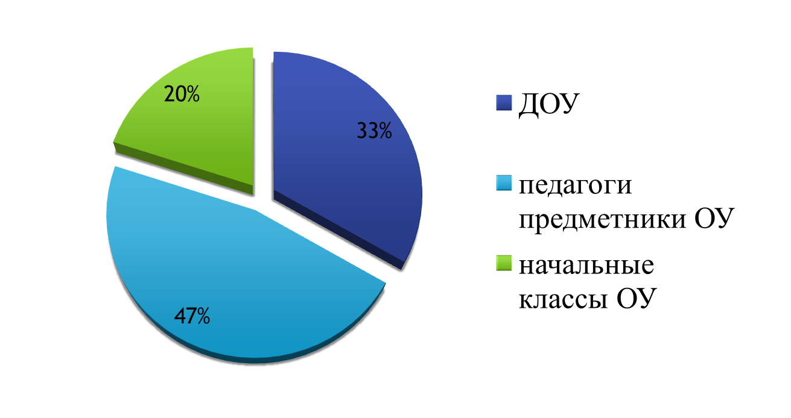
В образовательной выставке «Слагаемые успеха»
было представлено 75 продуктов из 35 образовательных учреждений;
участие приняло 100 педагогов
из 35 образовательных учреждений.

Slide 7
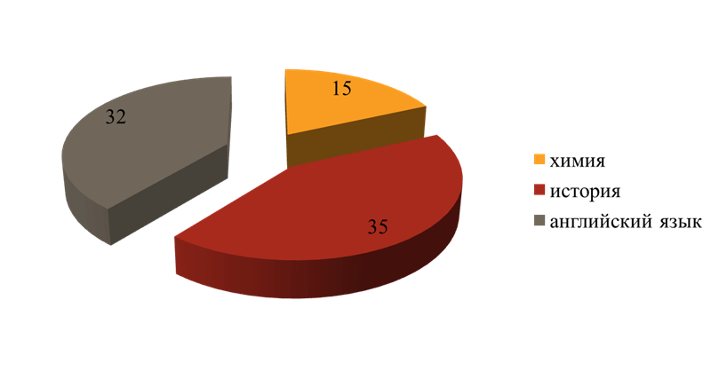
Предметная олимпиада для учителей
химии, английского языка, истории, в которой приняли участие 82 педагога из 26 образовательных учреждений Выборга и Выборгского района.

Slide 8
Звание «победитель» предметной олимпиады педагогов присвоено :
двум учителям химии муниципального бюджетного общеобразовательного учреждения «СОШ № 10»;
учителю химии муниципального бюджетного общеобразовательного учреждения «Возрожденская СОШ»;
учителю химии муниципального бюджетного общеобразовательного учреждения «Рощинская СОШ»;
учителю химии муниципального бюджетного общеобразовательного учреждения «Рощинская СОШ»;

Slide 9
учителю английского языка муниципального бюджетного общеобразовательного учреждения «Гимназия № 11»;
учителю истории муниципального бюджетного общеобразовательного учреждения «Бородинская СОШ».
Звание «призёр» предметной олимпиады педагогов было присвоено 6 учителям.

Slide 10
Педагогические чтения работников образовательных организаций В этом году на чтения были представлены 10 работ из 10 образовательных организаций.
Звание «Победитель» в номинации «Дошкольное образование» присуждено воспитателю МБДОУ «Детский сад № 31 г. Выборга»
Звание «Победитель» в номинации «Начальное общее образование» присуждено учителю начальных классов МБОУ «СОШ г. Светогорска»
Звание «Победитель» в номинации «Основное общее и среднее общее образование» присуждено учителю русского языка и литературы МБОУ «Кирилловская СОШ»
Звание «Лауреат» присуждено 6 педагогам.

Slide 11
КОНКУРСЫ
ПРОФЕССИОНАЛЬНОГО МАСТЕРСТВА

Slide 12
Победители муниципальных профессиональных конкурсов -2018
ПОБЕДИТЕЛЬ КОНКУРСА «УЧИТЕЛЬ ГОДА – 2018»
ПОБЕДИТЕЛЬ КОНКУРСА «ПЕДАГОГИЧЕСКИЕ НАДЕЖДЫ – 2018»
ПОБЕДИТЕЛЬ КОНКУРСА «ВОСПИТАТЕЛЬ ГОДА – 2018»
учитель физики
МБОУ «Первомайский ЦО»
воспитатель
МБДОУ «Детский сад № 4 г. Выборга»
учитель английского языка
МБОУ «Гимназия»
ПОБЕДИТЕЛЬ КОНКУРСА «КЛАССНЫЙ, САМЫЙ КЛАССНЫЙ – 2018» В номинации классный руководитель 5-11 классов
ПОБЕДИТЕЛЬ КОНКУРСА «КЛАССНЫЙ, САМЫЙ КЛАССНЫЙ – 2018» В номинации классный руководитель начальных классов
учитель английского языка
МБОУ «Гимназия № 11»
учитель начальных классов
МБОУ «СОШ № 13 с УИОП»

Slide 13
Учитель года - 2018
За 17 лет организации конкурса приняли участие 198 педагогов

Slide 14
Педагогические надежды - 2018
Пятый год проходит конкурс молодых педагогов «Педагогические надежды – 2018.
За 5 лет организации конкурса приняли участие 44 педагога.

Slide 15
Классный, самый классный-2018
С 2007 г. по 2018г. приняли участие 149 педагогов

Slide 16
Воспитатель года- 2018
С 2009 г. по 2018 г. приняли участие 64 педагога

Slide 17
Учебно-исследовательская конференция школьников 2018
В этом учебном году
В конференции приняли участие 142 учащихся из 26 ОУ, которые представили 103 работы

Slide 18
Конкурс любителей русской словесности
В этом году в муниципальном этапе конкурса приняли участие 41 учащийся 5 – 11-х классов из 12-ти образовательных учреждений.
Всего было представлено 43 работы.

Slide 19
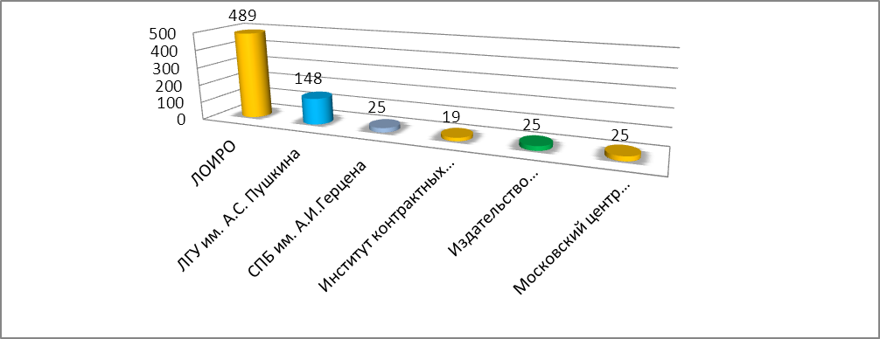
Поставщики курсовой подготовки

Slide 20
Обучение слушателей по возрастам

Slide 21
Динамика обучения педагогических работников

Slide 22
Работа с издательствами
«Просвещение»
корпорация «Российский учебник»
«Русское слово»
«Экзамен»
Два дня издательства,
5 семинаров-практикумов для учителей – предметников, преимущественно по проблематике использования в образовательном процессе школы электронных учебников.

Slide 23
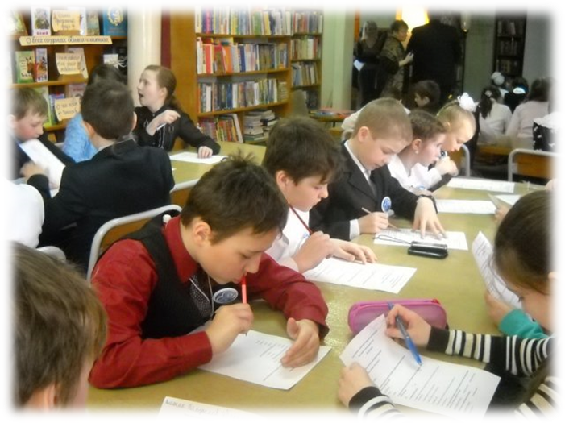
Всероссийская олимпиада
школьников

Slide 24
Результативность выступления учащихся ОУ во Всероссийской олимпиаде школьников ( кол-во победителей и призеров)

Slide 25
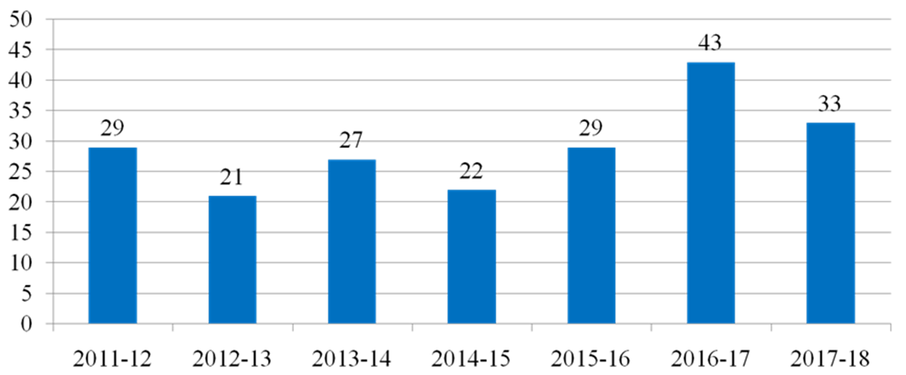

Slide 26
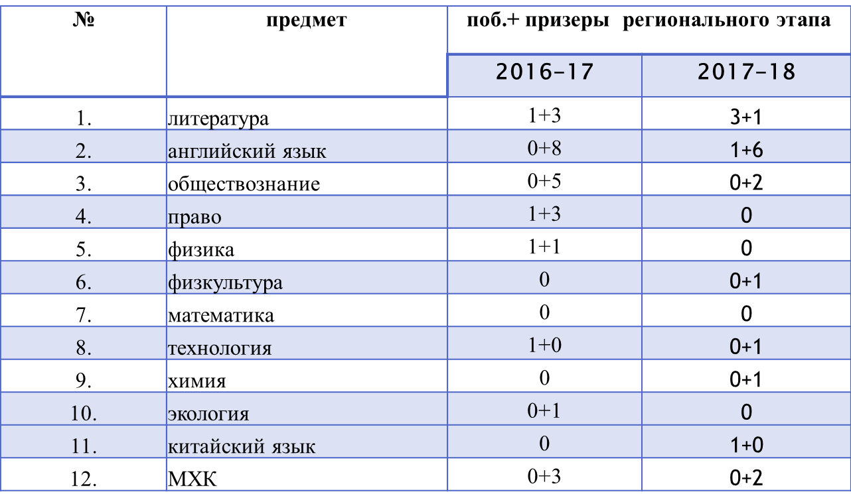
Количество призовых мест по предметам Всероссийской олимпиады школьников в 2017-2018учебном году

Slide 27
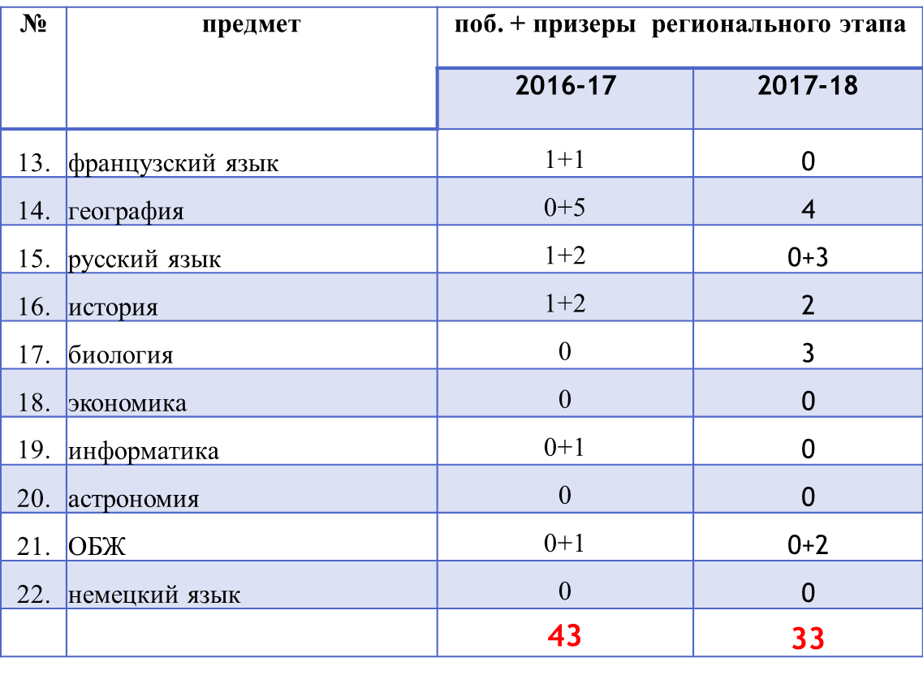

Slide 28
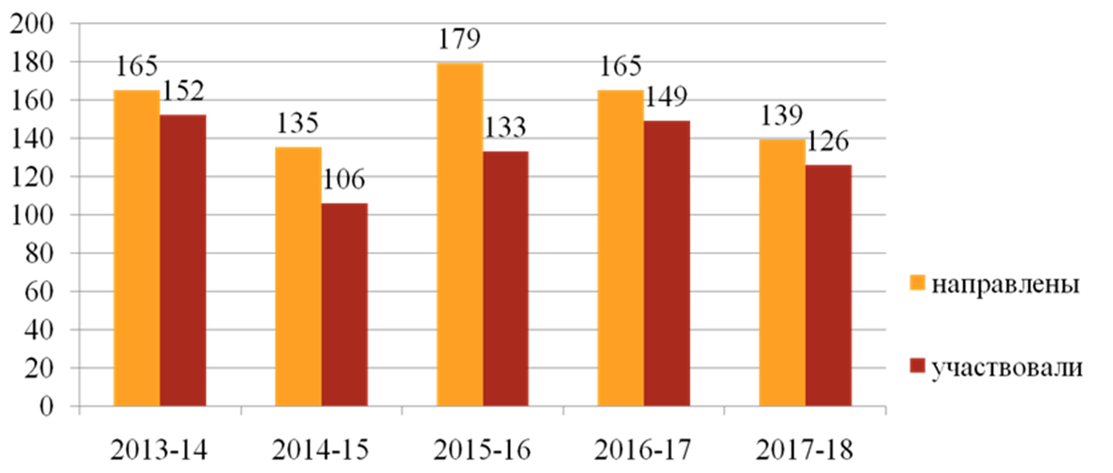
Количество участников регионального этапа Всероссийской олимпиады школьников

Slide 29
Список ОО, не принявших участие в региональном этапе Всероссийской олимпиады школьников в 2017-2018 уч. году
1.МБОУ «Лесогорская СОШ»
2.МБОУ «Гавриловская ООШ»
3.МБОУ «Бородинская СОШ»
4.МБОУ «Цвелодубовская ООШ»
5.МБОУ «Возрожденская СОШ»
6.МБОУ «Вещевская ООШ»
7.МБОУ «Гончаровская СОШ»
8.МБОУ «Житковская СОШ»
9.МБОУ «Кондратьевская СОШ»
10.МБОУ «Коробицынская СОШ»
11.МБОУ «Красносельская СОШ»
12.МБОУ «Победовская СОШ»
13.МБОУ «Приморская СОШ»
14.МБОУ «Пушновская СОШ»
15. МБОУ «Кирилловская СОШ»
16. МБОУ «Краснодолинская СОШ»

Slide 30
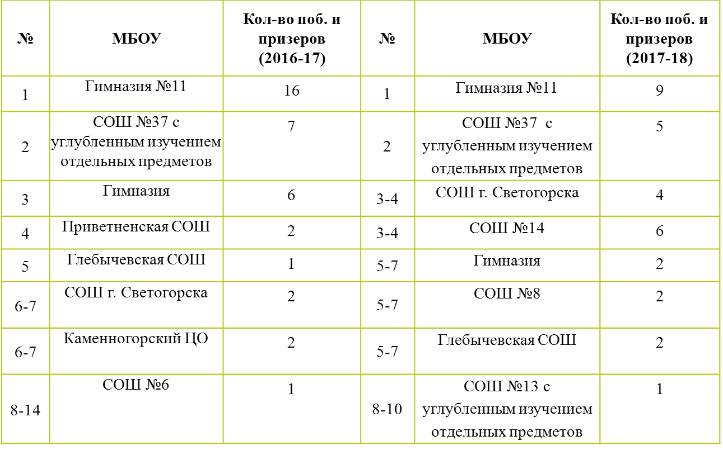
Рейтинг МБОУ в региональном этапе Всероссийской олимпиады школьников за 2 учебных года

Slide 31
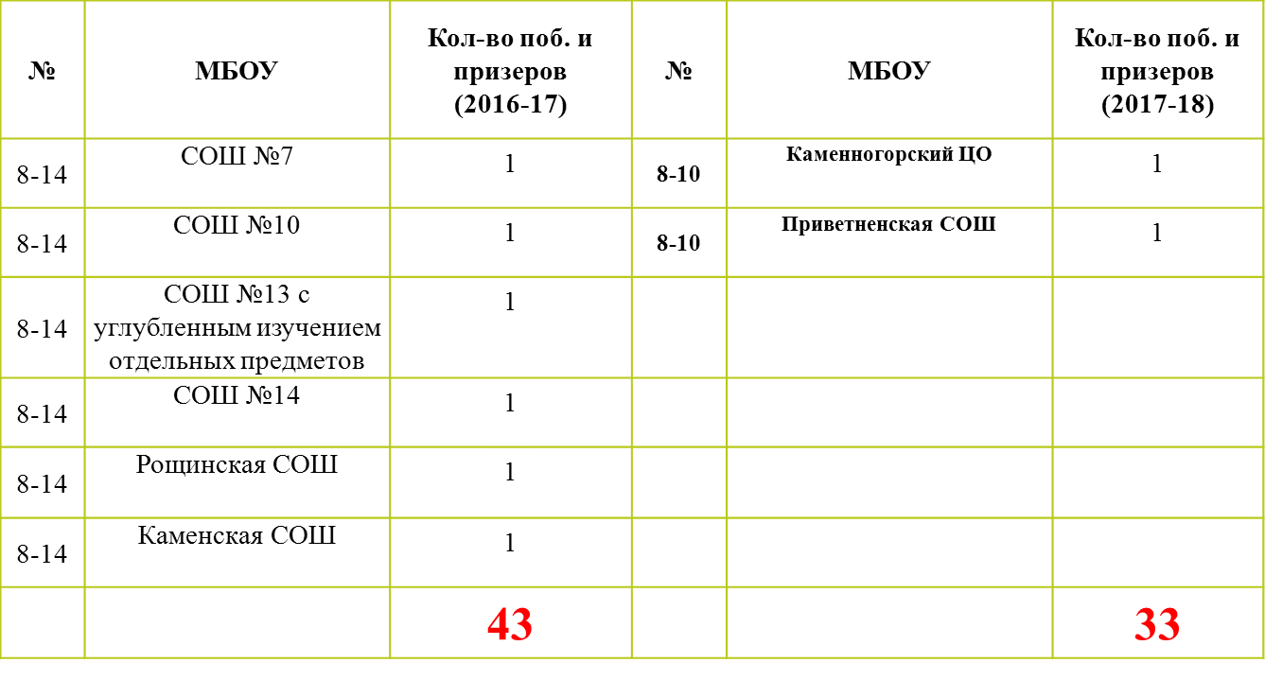
Рейтинг МБОУ в региональном этапе Всероссийской олимпиады школьников за 2 учебных года

Slide 32
ПОЗДРАВЛЯЕМ
КОЛЛЕКТИВ
МБОУ «ГИМНАЗИЯ №11» -
ЛУЧШАЯ ШКОЛА ПО ИТОГАМ
РЕГИОНАЛЬНОГО ЭТАПА ВОШ!

Slide 33
Региональная олимпиада школьников

Slide 34
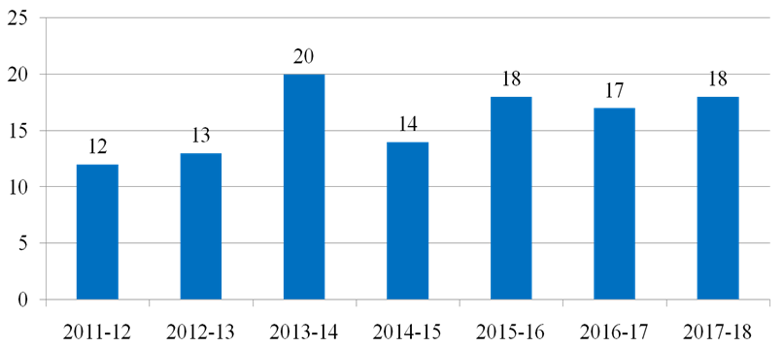

Slide 35
Рейтинг МБОУ на заключительном этапе
региональной олимпиады школьников за 2 учебных года
(2016-2017) |  | поб.+ призеры | баллы | (2017-2018) |  | поб.+ призеры | баллы
№ | МБОУ |  |  | № | МБОУ
1 | Гимназия | 1+2 | 5 | 1-2 | СОШ №7 | 0+4 | 4
2 | СОШ №37 с углубленным изучением отдельных предметов | 0+4 | 4 | 1-2 | СОШ №12 | 0+4 | 4
3 | СОШ №7 | 0+2 | 2 | 3-5 | Каменногорский ЦО | 0+3 | 3
4-11 | СОШ №8 | 0+1 | 1 | 3-5 | Первомайский ЦО | 0+1 | 3
4-11 | СОШ №10 | 0+1 | 1 | 3-5 | Вещевская ООШ | 0+1 | 3
4-11 | СОШ №12 | 0+1 | 1 | 6-10 | СОШ №37 с углубленным изучением отдельных предметов | 0+1 | 1
4-11 | СОШ №13 с УИОП | 0+1 | 1 | 6-10 | СОШ №8 | 0+1 | 1
4-11 | СОШ №14 | 0+1 | 1 | 6-10 | СОШ №13 с УИОП | 0+1 | 1
4-11 | Каменногорский ЦО | 0+1 | 1 | 6-10 | СОШ г. п. Советский | 0+1 | 1
4-11 | СОШ г. п. Советский | 0+1 | 1 | 6-10 | СОШ №6 | 0+1 | 1
4-11 | Первомайский ЦО | 0+1 | 1
 |  | 1+16 |  |  |  | 2+16

Slide 36
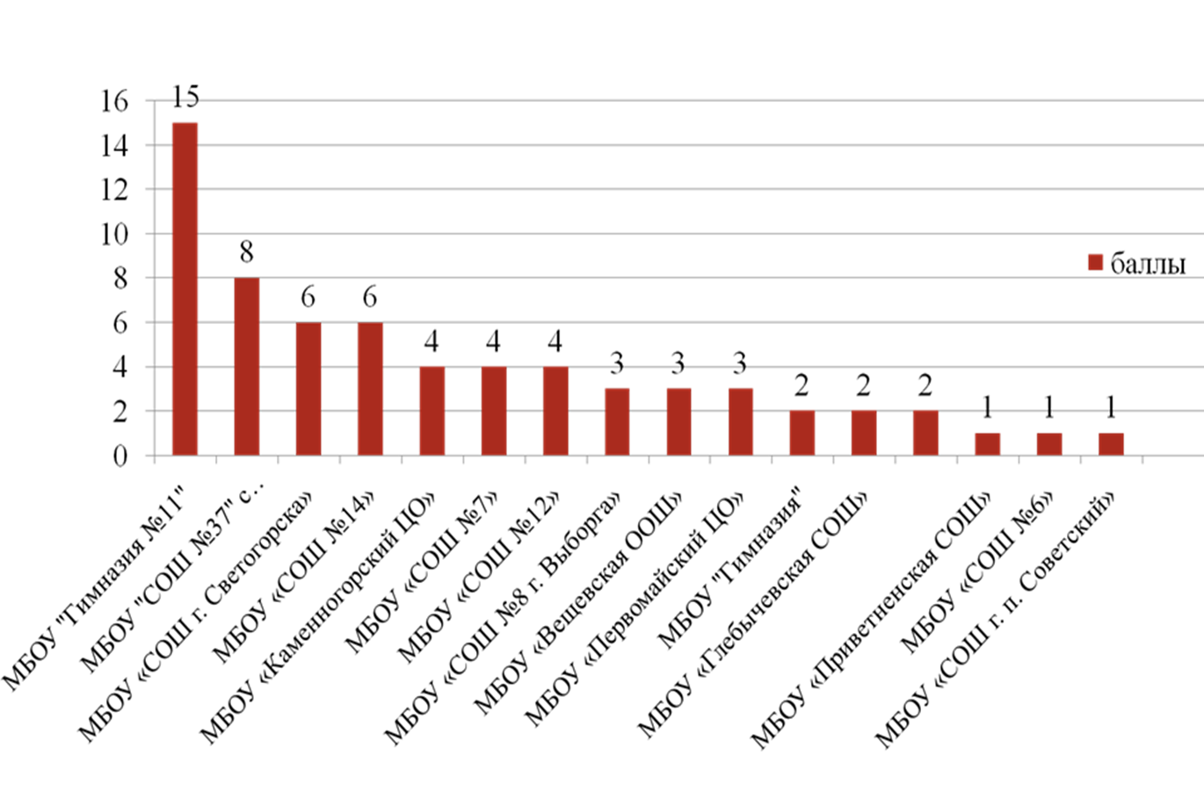

Slide 37
Заключительный этап Всероссийской олимпиады школьников
№ | Полное название образовательного учреждения | Уровень (класс) обучения | Предмет | Результат
1 | МБОУ «Средняя общеобразовательная школа № 37 с углубленным изучением отдельных предметов» | 11 | русский язык | победитель
2 | МБОУ «Средняя общеобразовательная школа № 37 с углубленным изучением отдельных предметов» | 11 | литература | призер
3 | МБОУ «Гимназия №11» | 10 | литература | призер
4 | МБОУ «Гимназия №11» | 11 | английский язык | призер
5 | МБОУ «Средняя общеобразовательная школа г. Светогорска» | 9 | литература | участник
6 | МБОУ «Гимназия №11» | 9 | Китайский язык | участник
7 | МБОУ «Гимназия №11» | 9 | география | участник

Slide 38
Задачи ММС на 2018 - 2019 уч. год
Разработать критерии эффективности современного урока.
Выявить и транслировать лучший педагогический опыт через профессиональное конкурсное движение.
Систематизировать деятельность по организации работы с одаренными детьми на школьном и муниципальном уровнях.
Отрабатывать различные модели КПК: профессиональной стажировки, дистанционное обучение, практические семинары, используя все доступные ресурсы.

